Slide 1
能源的开发和利用

Slide 2
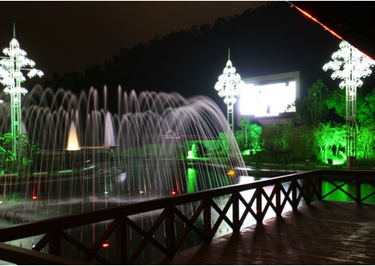
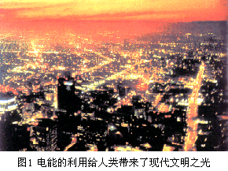
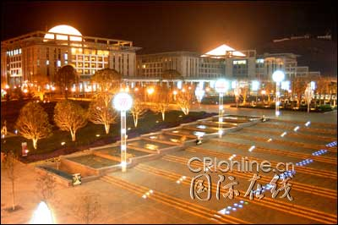
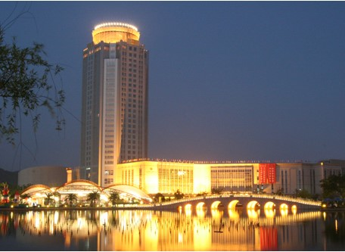
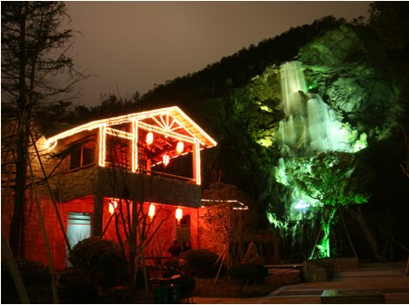

Slide 3
人类离不开能源:
电是如何产生的?
思考
你能举出更多说明我们的生活和生产离不开能源的例子吗?

Slide 4
我们的地球上能源多吗?
能源的种类是多种多样的。煤、石油、天然气等都是埋藏在地底下能够提供能量的物质，通常被称为矿物质能源（有时也称为化石能源）
随着人类社会的不断发展，人们对能源的需求量也在不断地增加。

Slide 5
导致世界能源消费变化的原因：
（1）能源与人类社会发展密切关联。社会发展，能源需求越多。
（2）环保意识增强，污染多的能源逐渐被污染少的能源代替。
（3）一些不可再生性能源，由于大力开采和使用，已面临枯竭。

Slide 6
一、能源的定义和分类
1、一般的说，能源是指能够为人类提供某种形
式能量的物质或物质的运动。
如：煤、石油、流水、风等。
2、能源的分类
一次能源
自然界直接提供的能源
（1）按是否是自然界直接提供的分
煤、石油风、流水
二次能源
由自然界提供的能源制取生产
的能源
汽油、柴油、氢能源

Slide 7
再生能源
水能、风能
（2）按能否再生分
非再生能源
石油、煤、
二次能源一般都是非再生能源
常规能源
（已广泛利用的）（草
木燃料、煤、石油、天
然气、水力）
（3）从能源的利
用角度分
非常规能源
（有待开发才能广泛利用的的）
（太阳能、氢能、地热能、潮汐能）

Slide 8
来自地球内部的：地热能
来自原子核：核能
（4）按形成来源分
来自太阳：太阳能
来自日、地、月三者联系：
潮汐能

Slide 9
煤和石油:
讨论:煤是怎样形成的?煤主要含 有
哪些元素?
煤炭是埋藏在地下的木本植物,经过复杂的变化形成的。
煤

Slide 10
世界上的煤主要分布在哪些地方？它们的分布有哪些特点？
世界主要煤田分布

Slide 11
煤
思考:我国的煤资源丰富,但主要集
中在北方,你知道为什么吗?
在古生代和中生代，有过气候湿润、植物茂盛的沉积地区，煤炭资源比较丰富。

Slide 12
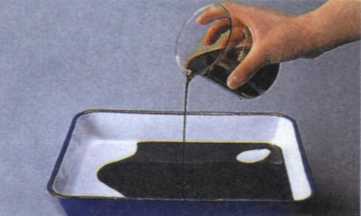
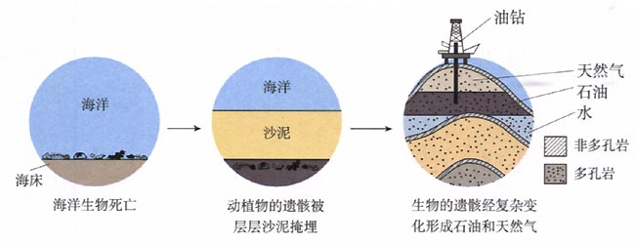
石油是由古代动物遗体在地壳中经过非常复杂的变化而形成的一种粘稠状的液体
石油、天然气的形成
从油井中开采出来的石油也叫原油，原油是一种粘稠状的液体

Slide 13
石油的形成。 石油的成分是怎样的？

Slide 14
世界石油资源分布

Slide 15
直接将以上能源燃烧获得能量有何缺点？
贮量有限不可再生，终有一天会枯竭；
能量利用率低；
产物会污染环境．

Slide 16
煤的综合利用:

Slide 17
石油的综合利用:

Slide 18
开发新能源
1、你认为或你知道有哪些能源值得人类开发？
2、你认为哪种新能源最有开发前途？

Slide 19
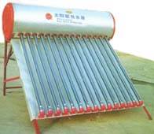
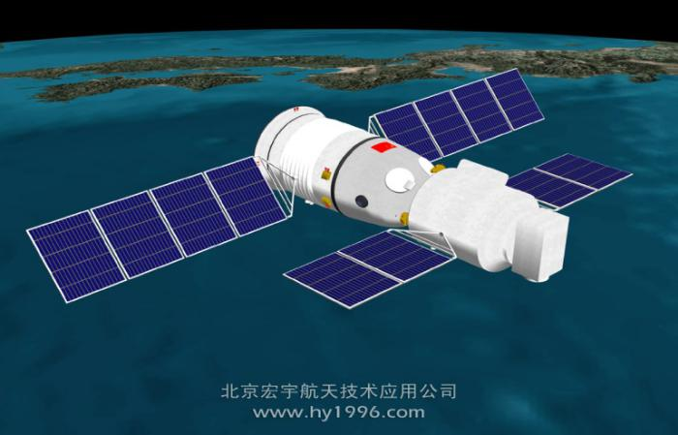
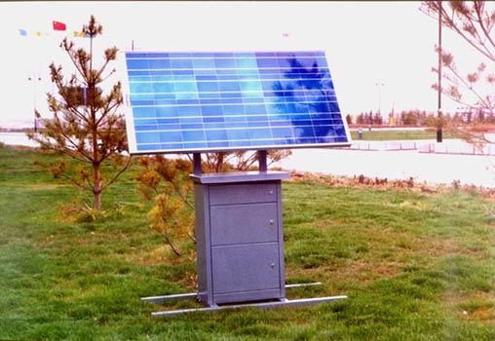
人类利用太阳能有三个途径：光能转化成热能、光能转化成电能、光能转化成化学能.
1、你能说说太阳能的特点吗？
2、目前利用太阳能的主要方法有哪些？
太阳能
太阳灶
太阳能热水器
航天器
太阳能发电装置

Slide 20
太阳能汽车

Slide 21
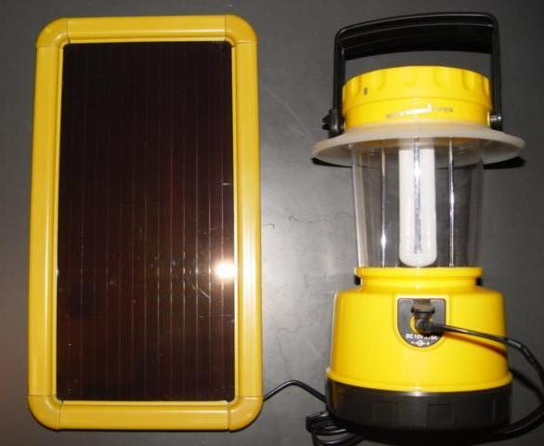
太阳能手提灯

Slide 22
太阳能
优点：
1.能量巨大
2.无污染
3.安全、经济
缺点：
能量分散、不连续

Slide 23
原子能和太阳能
讨论:核能发电与煤发电相比有哪些优点?
讨论:核电站在建设过程中应注意哪些
问题?我国为什么首先在东南沿海
地区建设核电站?

Slide 24
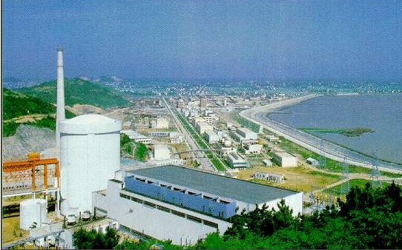
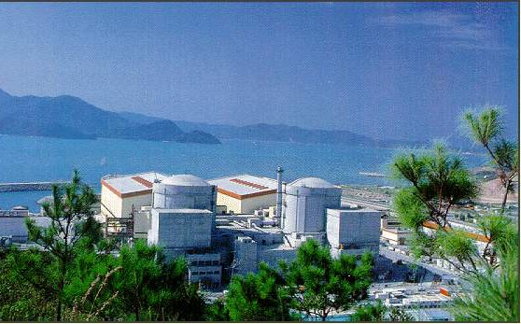
核能:
由于核动力的燃料是核燃料，相比于 煤或石油的优点是无空气污染，无漏油等问题。它的唯一缺点是存在放射性污染.

Slide 25
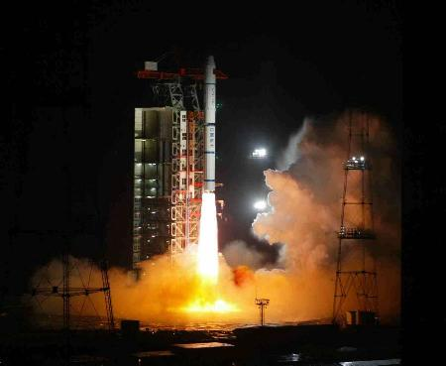
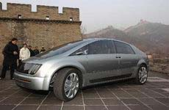
氢能:
氢气热值高，燃烧产物是水，完全无污染。而且制氢原料主要也是水，取之不尽，用之不竭。所以氢能是前景广阔的清洁燃料 .
氢动3号

Slide 26
氢能源优点：
1.资源丰富
2.无污染
3.热值大

Slide 27
缺点：
目前摆在人们面前的难题是如何方便廉价
的从水里制取氢气
正在探究：
太阳能光解水
催化剂分解水

Slide 28
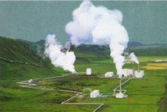
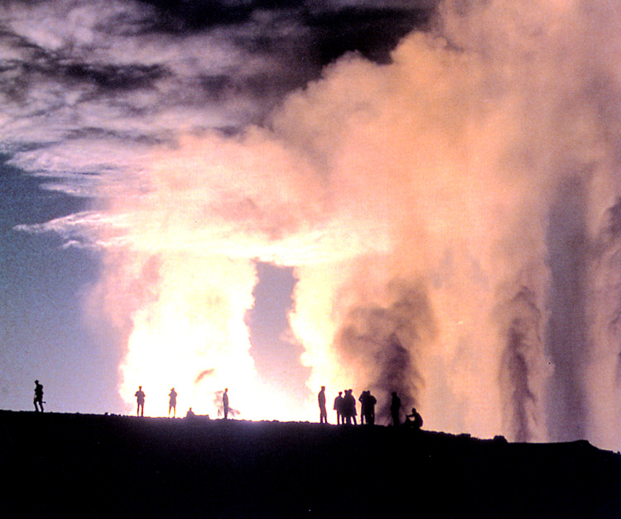
地热能:
研究表明，地热能的蕴藏量相当于地球煤炭储量热能的1.7亿倍，可供人类消耗几百亿年，真可谓取之不尽、用之不竭，今后将优先利用开发。

Slide 29
西藏羊八井地热发电站

Slide 30
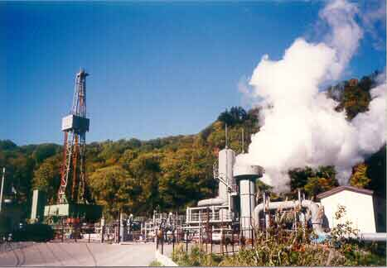
地热能
地热能有蒸汽和热水两种。地热蒸汽有较高压力和温度，可直接通过蒸汽轮机发电；地热热水最好是梯级利用，先将高温地热水用于高温用途，再将用过的中温地热水用于中温用途，然后再将用过的低热水再利用，最后用于养鱼、游泳池等。

Slide 31
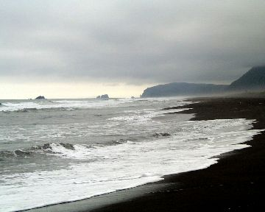
潮汐能

Slide 32
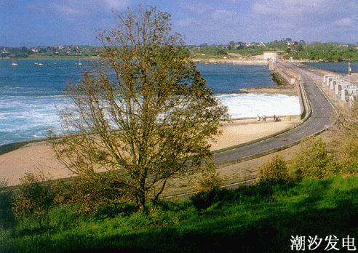
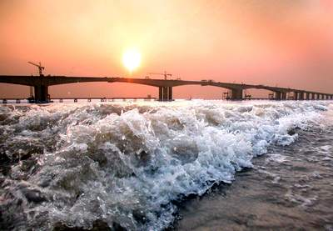
浙江温岭潮汐能发电站
钱江潮
是世界第三大潮汐发电站。

Slide 33
钱江潮

Slide 34
可燃冰
11月2日，新华社发布的一项消息说，一项针对南海北部的勘测显示，那里的可燃冰储量达到我国陆上石油总量的一半左右，这些可燃冰有望在2015年进行试开采。
对于可燃冰，你还想知道什么呢？
资源丰富的南海

Slide 35
可燃冰
可燃冰是一种天然气水合物的俗称，这种物质在低温和40多个大气压下才是稳定的。
可燃冰到达水面可以立即融化，同时成分中的甲烷开始燃烧。
每立方米可燃冰可释放164立方米甲烷。
可燃冰分布广，资源丰富，据计算这种未来的能源可供人类使用上千年。
可燃冰杂质少，无污染。
可燃冰虽好，但开采不易。

Slide 36
风力发电

